Slide 1
7 汇编语言程序设计
7.1 伪指令
7.2 算术运算程序的设计
7.3 循环程序的设计
7.4 查表程序的设计
7.5 检索程序的设计
7.6 分支程序的设计
7.7 码制转换程序的设计
7.8 逻辑操作程序
主
要
内
容

Slide 2
7 汇编语言程序设计
程序设计是为了解决某一个问题，把指令（或
语句）按照一定的意图有序地组合在一起。
目前，基于MCS-51单片机的程序开发设计有采
用汇编语言和高级语言2种形式，高级语言有采用C
语言、BASIC语言、PLM语言等，大多数集成开发环
境（Integrated Development Environment，IDE）,如Keil μ Vision, 软件都支持这2种形式。
单片机原理与应用

Slide 3
7 汇编语言程序设计
汇编程序设计的步骤：
（1）分析题目或课题的要求，正确理解解决什么问
题，如何解决问题、有哪些可利用的资源、对计算
精度的要求等；另外，了解应用系统硬件的结构和
功能与课题任务的关联。
（2）确定解决问题的方案，画出程序流程框图；
（2）根据解决方案，确定变量及其数据存储格式，
给各个变量分配存储空间；
（3）根据程序流程图，选用合适的指令编写程序，
完成源程序的设计；
（4）在集成开发环境上调试，完成设计要求的功能。
单片机原理与应用

Slide 4
7.1 伪指令
伪指令（Pseudo Instruction）是汇编语言中起
解释说明的命令，它不是单片机的指令。
在单片机的集成开发环境中，向汇编系统说明
程序存储在程序存储器的哪个区域、本汇编语言程
序到何处结束、变量代号对应的单元地址或所代表
的数值等。在汇编时，伪指令不会产生目标代码，
不影响程序的执行。
单片机原理与应用

Slide 5
7.1 伪指令
常用的有以下几种伪指令：
（1）设置起始地址伪指令ORG
ORG xxxxH
如： ORG 0100H
SUB: MOV R0, #30H
……
（2）赋值伪指令EQU
变量代号 EQU 数值
如： LEN EQU 20; 在程序中变量LEN的值为20
Xdata EQU 4F8BH;在程序中变量Xdata的值为4F8BH
Flagx EQU 20H.7;在程序中变量Flagx表示20H.7
单片机原理与应用

Slide 6
7.1 伪指令
（3）定义字节数据伪指令DB
[xxxxH] DB data
如： 2000H DB 30H ;
伪指令DB也可用来定义多个连续单元为常数，
即用来定义一组单字节数据组成的常数表。
如： ORG 1000H
DB 30H,31H,32H,33H,34H,35H,36H,
37H,38H,39H, 2EH,0DH
单片机原理与应用

Slide 7
7.1 伪指令
（4） 定义双字节数据伪指令DW
[xxxxH] DW data16
如: 1000H DW 0FDE1H
1100H DW 1345, 2241, 34556
（5） 位地址赋值伪指令BIT
变量代号 BIT 位地址
如: CS BIT P2.0
FLAG BIT 20H.6
（6） 汇编结束伪指令END
END
单片机原理与应用

Slide 8
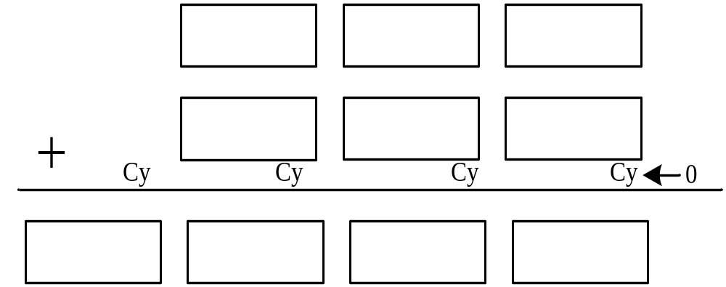
7.2 算术运算程序的设计
在MCS-51单片机指令系统中，算术运算指令仅支持2个无符号的8位二进制数的运算，二进制数算术运算是按字节的方式进行的。
例1 多字节二进制加法。
单片机原理与应用

Slide 9
7.2 算术运算程序的设计
例1 2个3字节二进制相加
设2个数分别存在内部RAM的30H（最低字节）和40H（最低字节）开始的单元中。
SUMadd MOV R0, #30H
MOV R1, #40H
MOV R3, #03H
CLR C
Readd: MOV A, @R0
ADDC A, @R1
MOV @R0, A
INC R0
INC R1
DJNZ R3, Readd
CLR A
ADDC A, #00H
MOV @R0, A
RET
单片机原理与应用

Slide 10
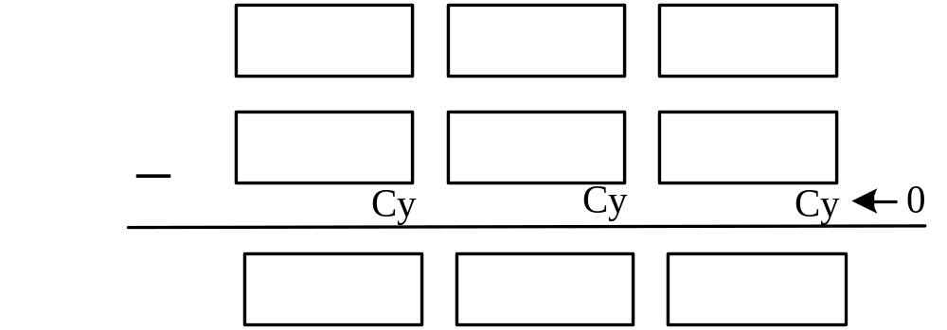
7.2 算术运算程序的设计
例2 3字节无符号二进制数减法
减法算法
单片机原理与应用

Slide 11
7.2 算术运算程序的设计
例2 2个3字节二进制相减
设2个数分别存在内部RAM的30H（最低字节）和40H（最低字节）开始的单元中。
MOV R0, #30H
MOV R1, #40H
MOV R3, #03H
CLR C
Dosub: ACALL BIN_SUB
DJNZ R3, Dosub
RET
BIN_SUB: MOV A, @R0
SUBB A, @R1
MOV @R0, A
INC R0
INC R1
RET
单片机原理与应用

Slide 12
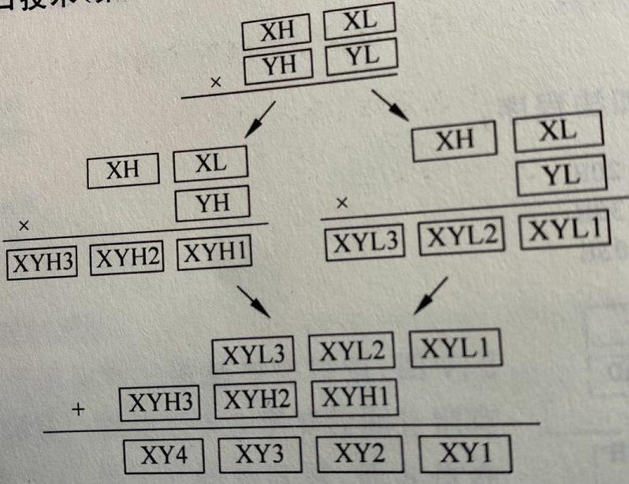
7.2 算术运算程序的设计
例3 2个2字节数二进制乘法
注意：
2个单字节数相乘积，为2个字节，即：积的低字节存在A中，高字节在B中。
2个字节和1个字节相乘时，如
X1X2*y=
X1 X2
y y
X2y1 X2y2
X1y1 X1y2
(见P76 图3.26）
单片机原理与应用

Slide 13
2个各2个字节的数相乘程序
设被乘数放在20H,21H(高），乘数放在30H,31H（高）
MOV A, 20H
MOV B, 30H
MUL AB
MOV 40H, A
MOV 41H, B
MOV A, 21H
MOV B, 30H
MUL AB
CLR C
ADD A,41H
MOV 41H, A
MOV 42H,B
MOV A, 20H
MOV B, 31H
MUL AB
ADDC A, 41H
MOV 41H, A
MOV 43H, B
MOV A, 42H
ADDC A, 43H
MOV 42H, A
MOV A, 21H
MOV B,31H
MUL AB
ADDC A ,42H
MOV 42H,A
CLR A
MOV 43H, B
ADDC A, 43H
MOV 43H,A
单片机原理与应用

Slide 14
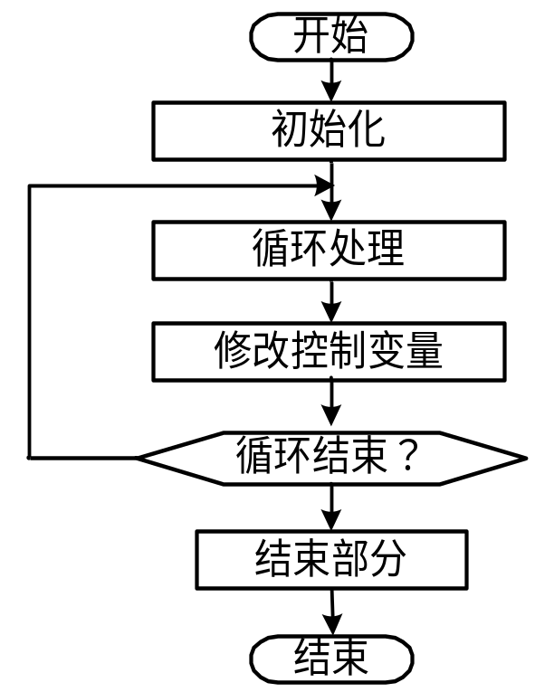
7.3 循环程序的设计
（一）循环结构的组成
循环结构由4部分组成：初始化部分、循环处理
部分、循环控制部分和循环结束部分。
循环结构组成
单片机原理与应用

Slide 15
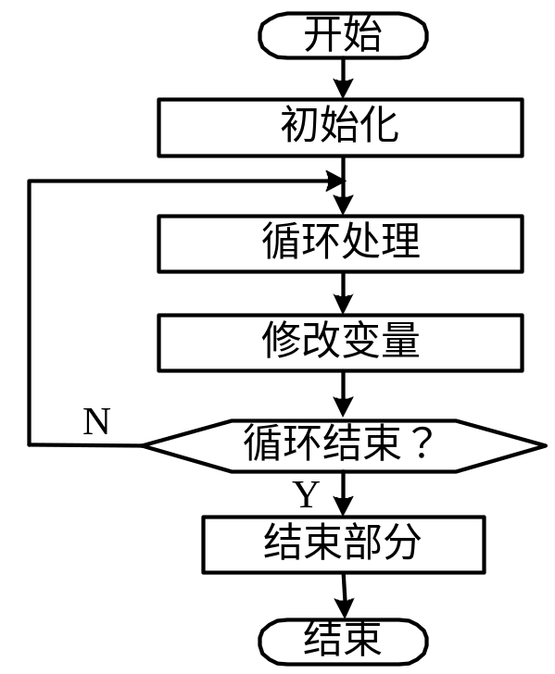
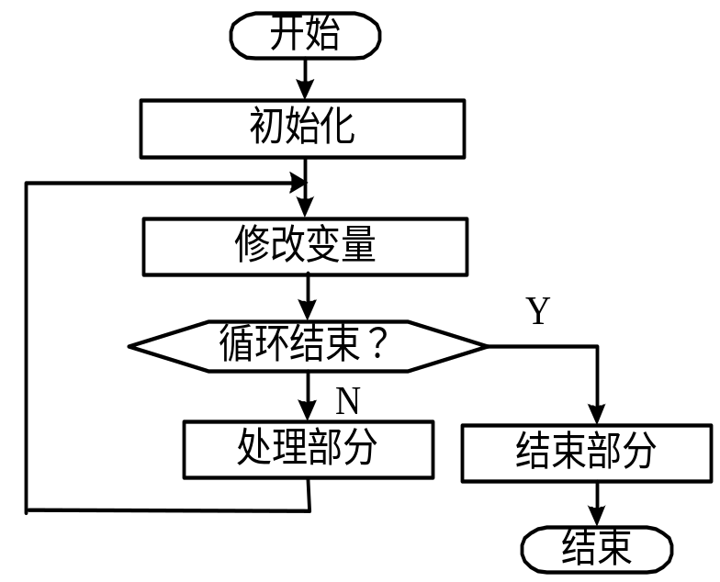
7.3 循环程序的设计
汇编语言程序设计中常见的典型循环结构
（1）先处理后判断的结构
（2）先判断后处理的结构
单片机原理与应用

Slide 16
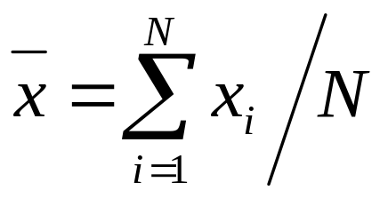



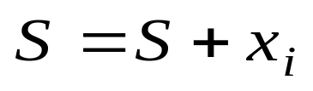

7.3 循环程序的设计
（二）循环程序设计举例
例 设单片机系统采集的8个单字节数据存储在单片机内部RAM的30H开始的连续单元中，求它们的均值。
一组数据平均值的公式为：
其中， 为第i个数据，N为数据的个数。
要计算出平均值需要进行2种运算：求数据的总和、数据总和除以数据个数。
（1）求数据的总和算法如下：
单片机原理与应用

Slide 17
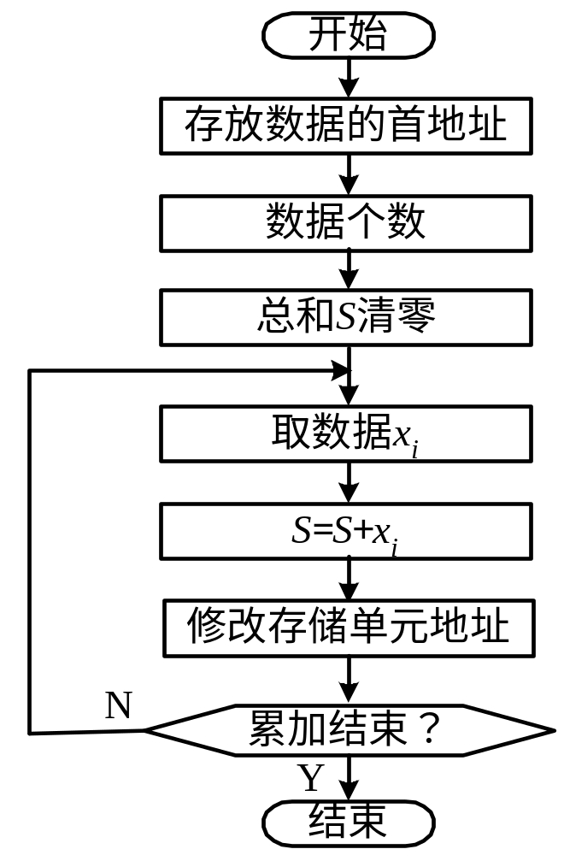
7.3 循环程序的设计
多个数据求总和的流程图
单片机原理与应用

Slide 18
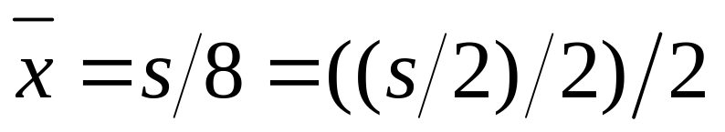
7.3 循环程序的设计
（2）求均值
Sum: MOV R1, #30H
MOV R5, #00H
MOV R6, #00H
MOV R4, #08H
Sum1: MOV A, @R1
ADD A, R6
MOV R6, A
CLR A
ADDC A, R5
INC R1
DJNZ R4, Sum1
RET
MAIN: MOV R4, #03H
DIV2: MOV A, R5
CLR C
RRC A
MOV R5, A
MOV A, R6
RRC A
MOV R6, A
DJNZ R4, DIV2
RET
ACALL SUM
ACALL MAIN
RET
单片机原理与应用

Slide 19
7.4 查表程序的设计
查表程序是一种在单片机应用系统中常用的程
序，例如，显示输出时，利用查表程序提取字型编
码，数值运算时，利用它可以避免进行复杂的程序
运算或转换运算，可以完成数据插补、修正、计算、
转换等功能 。
单片机原理与应用

Slide 20
7.4 查表程序的设计
地址
ASCII
x
存储ASCII码的单元地址与x的关系为：ASC_TAB＋x。
1050H
30
0
1051H
31
1
1052H
32
2
1053H
33
3
CHECKup: MOV DPTR, #ASC_TAB
MOV A, R2
MOVC A, @A+DPTR
MOV R2, A
RET
ASC_TAB: DB 30H,31H,32H,33H, 34H
DB 35H,36H,37H,38H,39H
DB 41H,42H,43H,44H,45H
DB46H
1054H
34
4
1055H
35
5
1056H
36
6
1057H
37
7
1058H
38
8
1059H
39
9
105AH
41
A
105BH
42
B
105CH
43
C
105DH
44
D
105EH
45
E
1056H
46
F
单片机原理与应用

Slide 21
7.5 检索程序的设计
数据检索为关键字查找，通常有两种方法：顺
序检索和对分检索。本节介绍前者，对分检索请参
阅相关资料。
顺序检索
数据检索
对分检索
单片机原理与应用

Slide 22
7.5 检索程序的设计
例 设内部RAM有一单字节无符号数数据块，存储在以30H单元为首地址的区域中。长度为50个字节，试编程找出其中最小的数，并放在20H单元。
单片机原理与应用

Slide 23
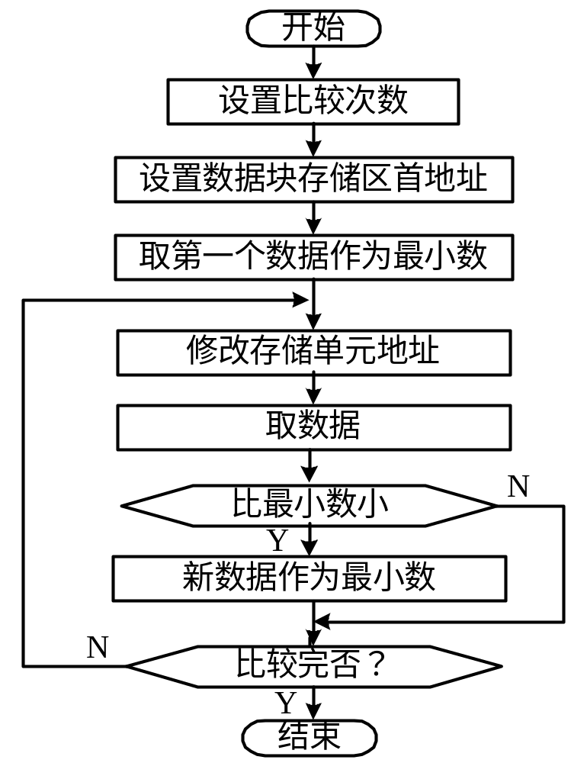
7.5 检索程序的设计
MOV R7, #50
MOV R0, #30H
MOV A, @R0
MOV 20H, A
LOOP1: INC R0
MOV A, @R0
CJNE A, 20H, LOOP
LOOP: JNC LOOP2
MOV 20H, A
LOOP2: DJNZ R7,LOOP1
RET
单片机原理与应用

Slide 24
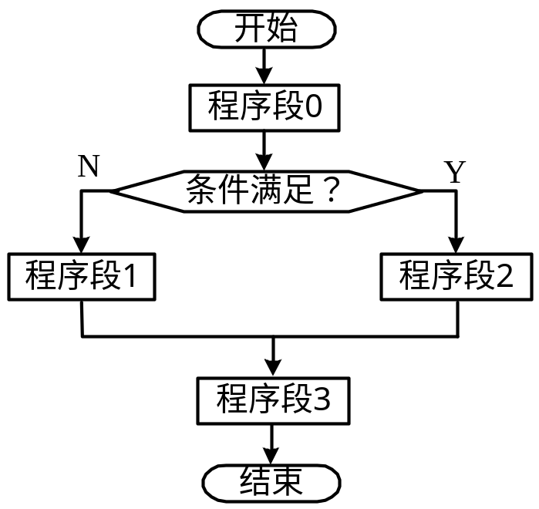
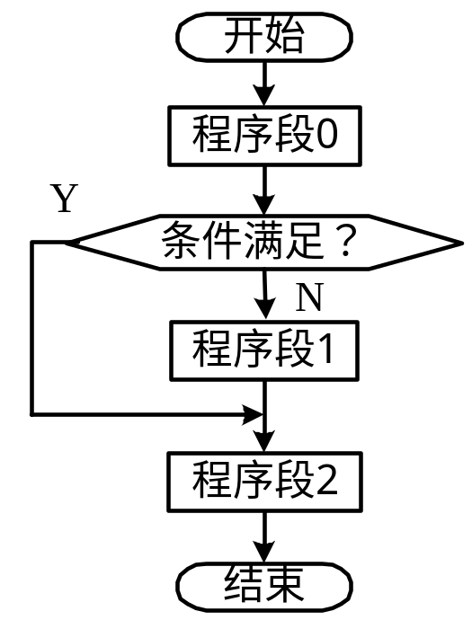
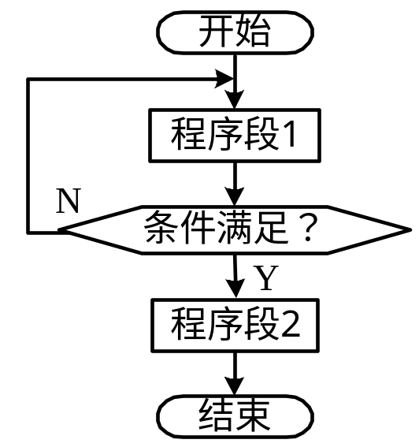
7.6 分支程序的设计
分支程序主要是根据判断条件的成立与否来确定程序的走向。可组成简单分支结构和多分支结构。
单片机原理与应用

Slide 25
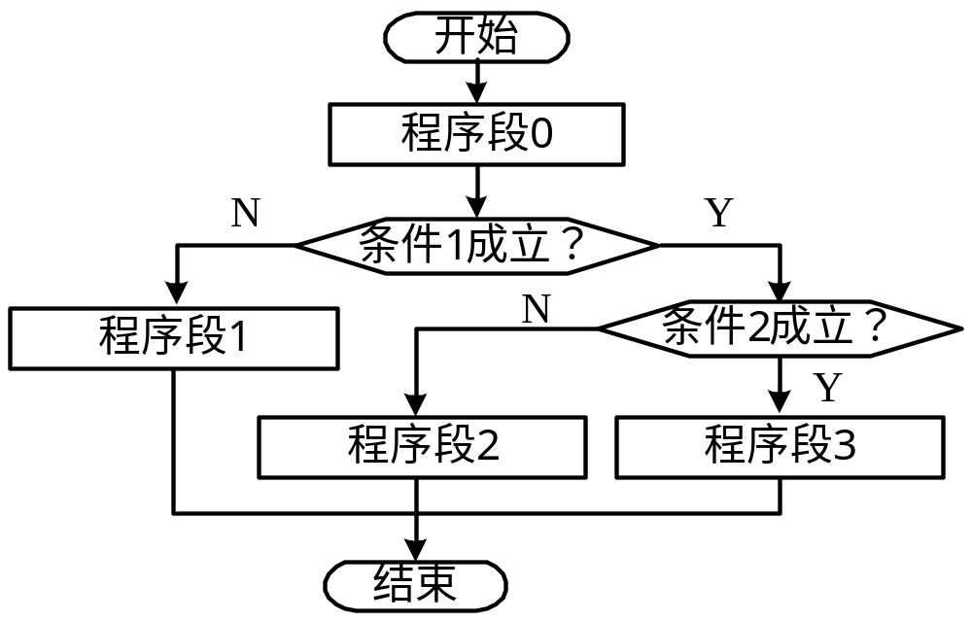
7.6 分支程序的设计
（二）多分支选择结构
当程序的判别部分有两个以上的出口流向时，
称为多分支选择结构。
多分支选择结构
单片机原理与应用

Slide 26
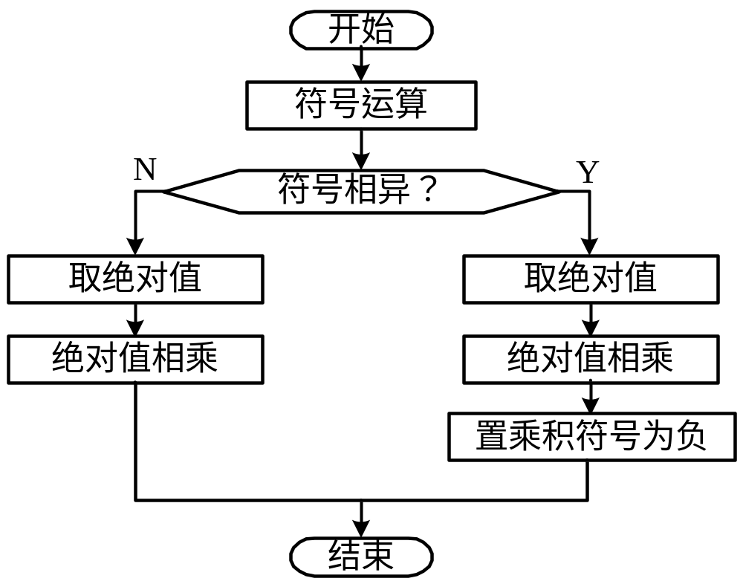
7.6 分支程序的设计
例17 x和y为2个带符号单字节数据，以原码方式存
放，编制程序求它们的乘积。
单片机原理与应用

Slide 27
7.6 分支程序的设计
设 x, y分别存在40H, 41H单元中，乘积存放在R3, R4中。
MOV A, 40H
XRL A, 41H
JB ACC.7, DIFF
MOV A, 40H
ANL A, #01111111B
MOV B, 41H
ANL B, #01111111B
MUL AB
MOV R3, A
MOV R4, B
RET
DIFF: MOV A, 40H
ANL A, #01111111B
MOV B, 41H
MOV B, #01111111B
MUL AB
MOV R3, A
ORL B, #10000000B
MOV R4, B
RET
单片机原理与应用

Slide 28
7.7 码制转换程序的设计
在单片机应用系统中，计算机CPU计算、存储是
以二进制形式进行的；人机交换信息时，经常采用
十进制；设备与设备之间交换信息时，有时采用
ASCII码；等等，码制转换程序是单片机应用系统常
用的程序之一。
单片机原理与应用

Slide 29




7.7 码制转换程序的设计
（一）二进制数与十进制数（BCD码）之间的转换程序设计
例20 设工作寄存器R6和R7中存储16位二进制数，R6中存放高八位，把该数转换为BCD码形式，并存结果于(R3),(R4),(R5).
二进制数转换为十进制数的方法为按权展开，设16位
二进制数 ，则对应的十进制数为
转换时，乘以2可以采用左移方法实现，从最高位 开始，逐位加到BCD码存储单元的最低位，并进行十进制加法调整，然后左移，当最低位 加入后，转换完成。
单片机原理与应用

Slide 30
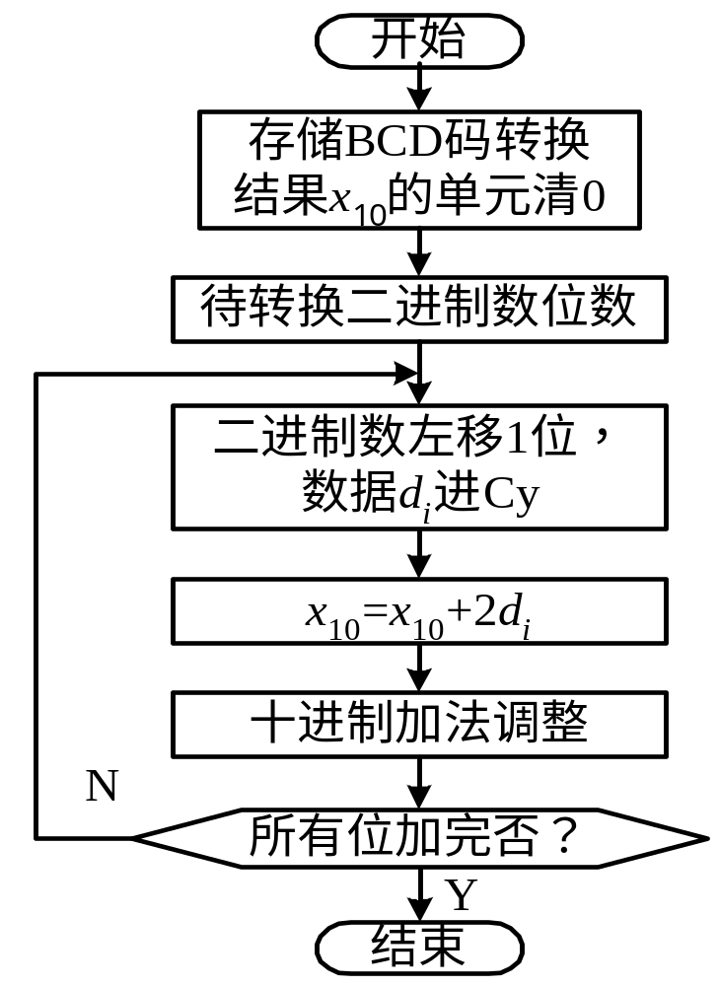
7.7 码制转换程序的设计
二进制数转换BCD码程序流程图
单片机原理与应用

Slide 31
7.7 码制转换程序的设计
例20 设工作寄存器R6和R7中存储4位十进制数（BCD码形式），把该数转换为二进制数，并存结果于(R3),(R4).
设4位十进制数a3 a2 a1 a0
a₃ a₂ a₁ a₀= a₃×10³ +a₂×10² + a₁×10¹ + a₀
=(a₃×10¹ +a₂)×10² +( a₁×10¹ + a₀)
转换算法：（1）子程序： a_{i+1}×10¹ +a_{i}
（2）高2位（千位百位）调用子程序后，转换结果×100
（3）低2位（十位个位）调用子程序
（4）（2）、（3）两步的结果相加。
单片机原理与应用

Slide 32
7.7 码制转换程序的设计
（二）ASCII代码与十六进制数之间的转换程序设计
例21 把2个ASCII码表示的十六进制数转换成1个字节的十六进制数。
ASCII
16进制字符
30
0
31
1
32
2
33
3
34
4
35
5
36
6
37
7
38
8
39
9
41
A
42
B
43
C
44
D
45
E
单片机原理与应用
46
F

Slide 33
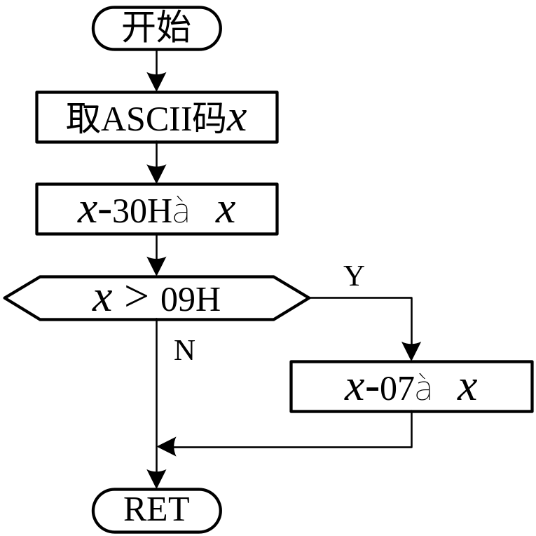
ASCII代码转换十六进制数
单片机原理与应用

Slide 34
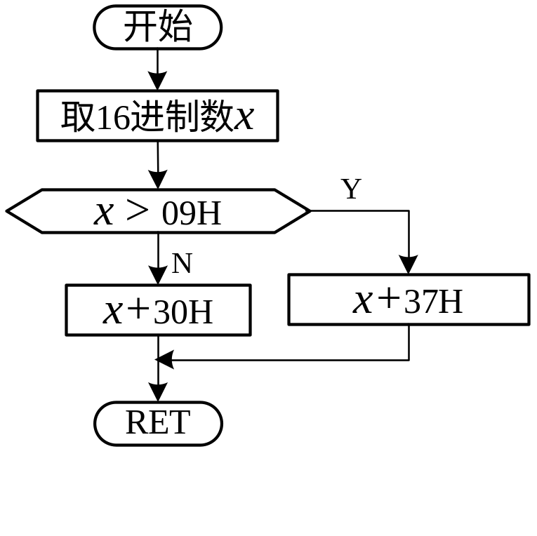
十六进制数转换ASCII代码
单片机原理与应用

Slide 35
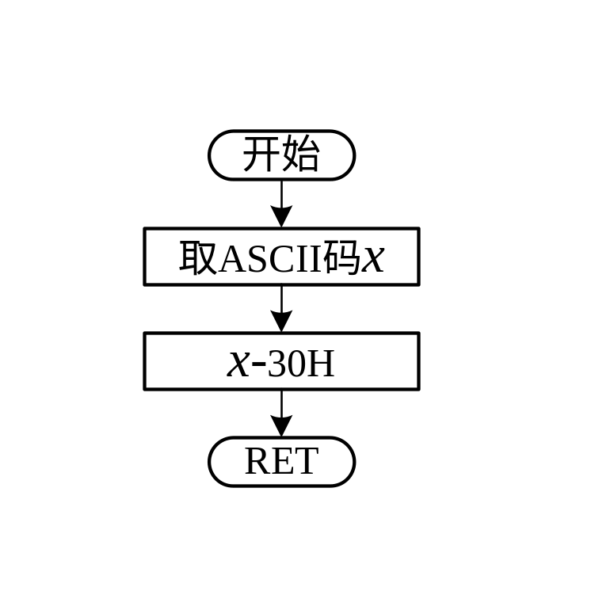
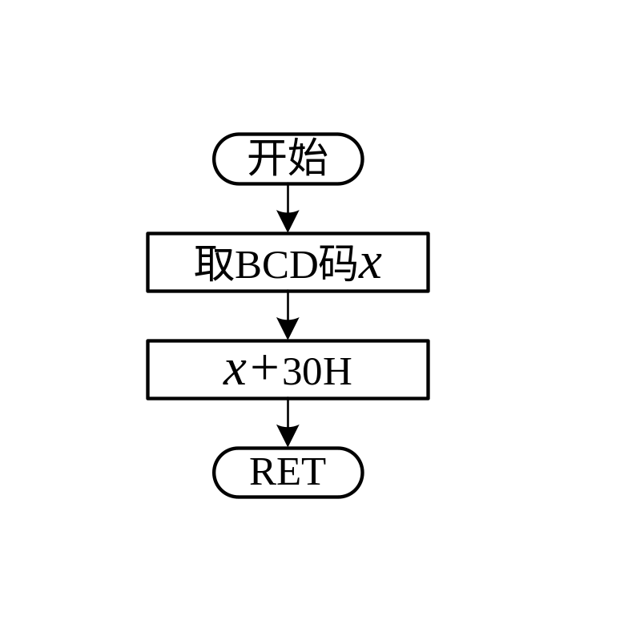
7.7 码制转换程序的设计
（三）ASC1I代码与十进制数（BCD码）之间的转换程序设计
单片机原理与应用

Slide 36
7.8 逻辑操作程序
开关量的检测和控制是计算机控制系统中的一
个非常重要的组成部分。如电机启动与停止，继电
器和接触器动作、电磁阀的开闭等等，在控制系统
中，它们动作是由许多信号的逻辑组合后决定的，
这种逻辑运算在MCS-51单片机中可以由位操作指令
方便地实现。
位操作指令是其它MCS-51单片机的一个特色。
单片机原理与应用

Slide 37
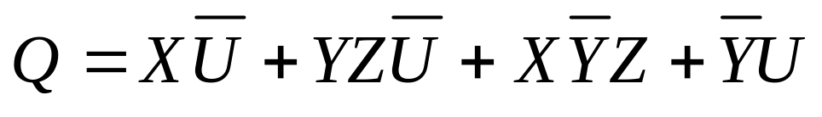
7.8 逻辑操作程序
例22 设U 、V、W、Q分别是P1.1、P1.2、P1.3和
P1.5，X和Y为单片机内部人为设置的标志位，它们
分别是27H.1和27H.0，Z为定时/计数器T0的溢出标
志TF0。用软件实现下列逻辑表达式
单片机原理与应用

Slide 38






7.8 逻辑操作程序
程序实现如下：
MOV C, 27H.1
ANL C, /P1.1
MOV 20H.0, C ; 暂存
MOV C, 27H.0
ANL C, /P1.1
ANL C, TF0; ;
ORL C, 20H.0;
MOV 20H.0, C ; 暂存 +
MOV C, 27H.1
ANL C, /27H.0
ANL C, TF0 ;
ORL C, 20H.0;
MOV 20H.0, C ;暂存
MOV C, 27H.0
CPL C
ANL C, P1.1 ;
ORL C, 20H.0 ;
MOV P1.5, C
RET
单片机原理与应用

Slide 39
end
单片机原理与应用

